Slide 1
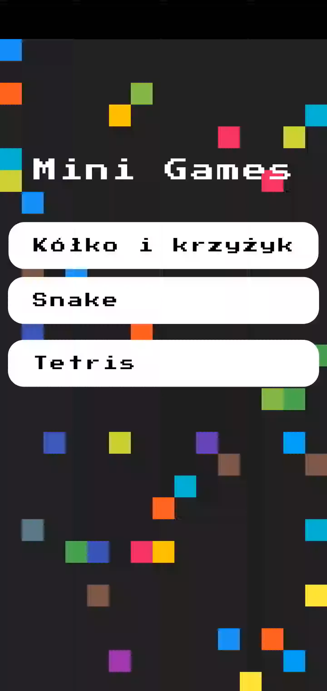
Mini Games
Sandra raczak
Szymon leja

Slide 2

INWESTYCJA W PRZYSZŁOŚĆ ROZRYWKI MOBILNEJ
Osoby od 16 do 64 lat spędzają średnio 6 godzin i 37 minut każdego dnia
Dla osób w wieku od 13 do 64 lat średni czas spędzony na grach online wynosi około siedem i pół godziny tygodniowo, co odpowiada mniej więcej jednej godzinie dziennie

Slide 3


Jedna aplikacja zamiast kilku
mini games

Slide 4
FUNKCJONALNŚCI
Dostępność Wieloplatformowa
Dzięki Flutter, aplikacja działa płynnie na iOS i Android.
Zróżnicowane Mini-Gry
Gromadzenie różnych gier w jednej aplikacji, oferując użytkownikom różnorodność gatunków.
Aktualizacje i Rozwój
Regularne aktualizacje z nowymi grami i funkcjami.
Intuicyjny Interfejs
Przyjazny dla użytkownika interfejs, zapewniający łatwe nawigowanie po aplikacji.

Slide 5
FUNKCJONALNŚCI
Dostępność Wieloplatformowa
Dzięki Flutter, aplikacja działa płynnie na iOS i Android.
Zróżnicowane Mini-Gry
Gromadzenie różnych gier w jednej aplikacji, oferując użytkownikom różnorodność gatunków.
Aktualizacje i Rozwój
Regularne aktualizacje z nowymi grami i funkcjami.
Intuicyjny Interfejs
Przyjazny dla użytkownika interfejs, zapewniający łatwe nawigowanie po aplikacji.

Slide 6
FUNKCJONALNŚCI
Dostępność Wieloplatformowa
Dzięki Flutter, aplikacja działa płynnie na iOS i Android.
Zróżnicowane Mini-Gry
Gromadzenie różnych gier w jednej aplikacji, oferując użytkownikom różnorodność gatunków.
Aktualizacje i Rozwój
Regularne aktualizacje z nowymi grami i funkcjami.
Intuicyjny Interfejs
Przyjazny dla użytkownika interfejs, zapewniający łatwe nawigowanie po aplikacji.

Slide 7
FUNKCJONALNŚCI
Dostępność Wieloplatformowa
Dzięki Flutter, aplikacja działa płynnie na iOS i Android.
Zróżnicowane Mini-Gry
Gromadzenie różnych gier w jednej aplikacji, oferując użytkownikom różnorodność gatunków.
Aktualizacje i Rozwój
Regularne aktualizacje z nowymi grami i funkcjami.
Intuicyjny Interfejs
Przyjazny dla użytkownika interfejs, zapewniający łatwe nawigowanie po aplikacji.

Slide 8
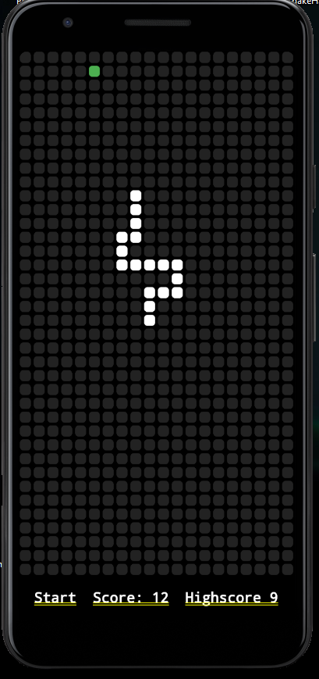
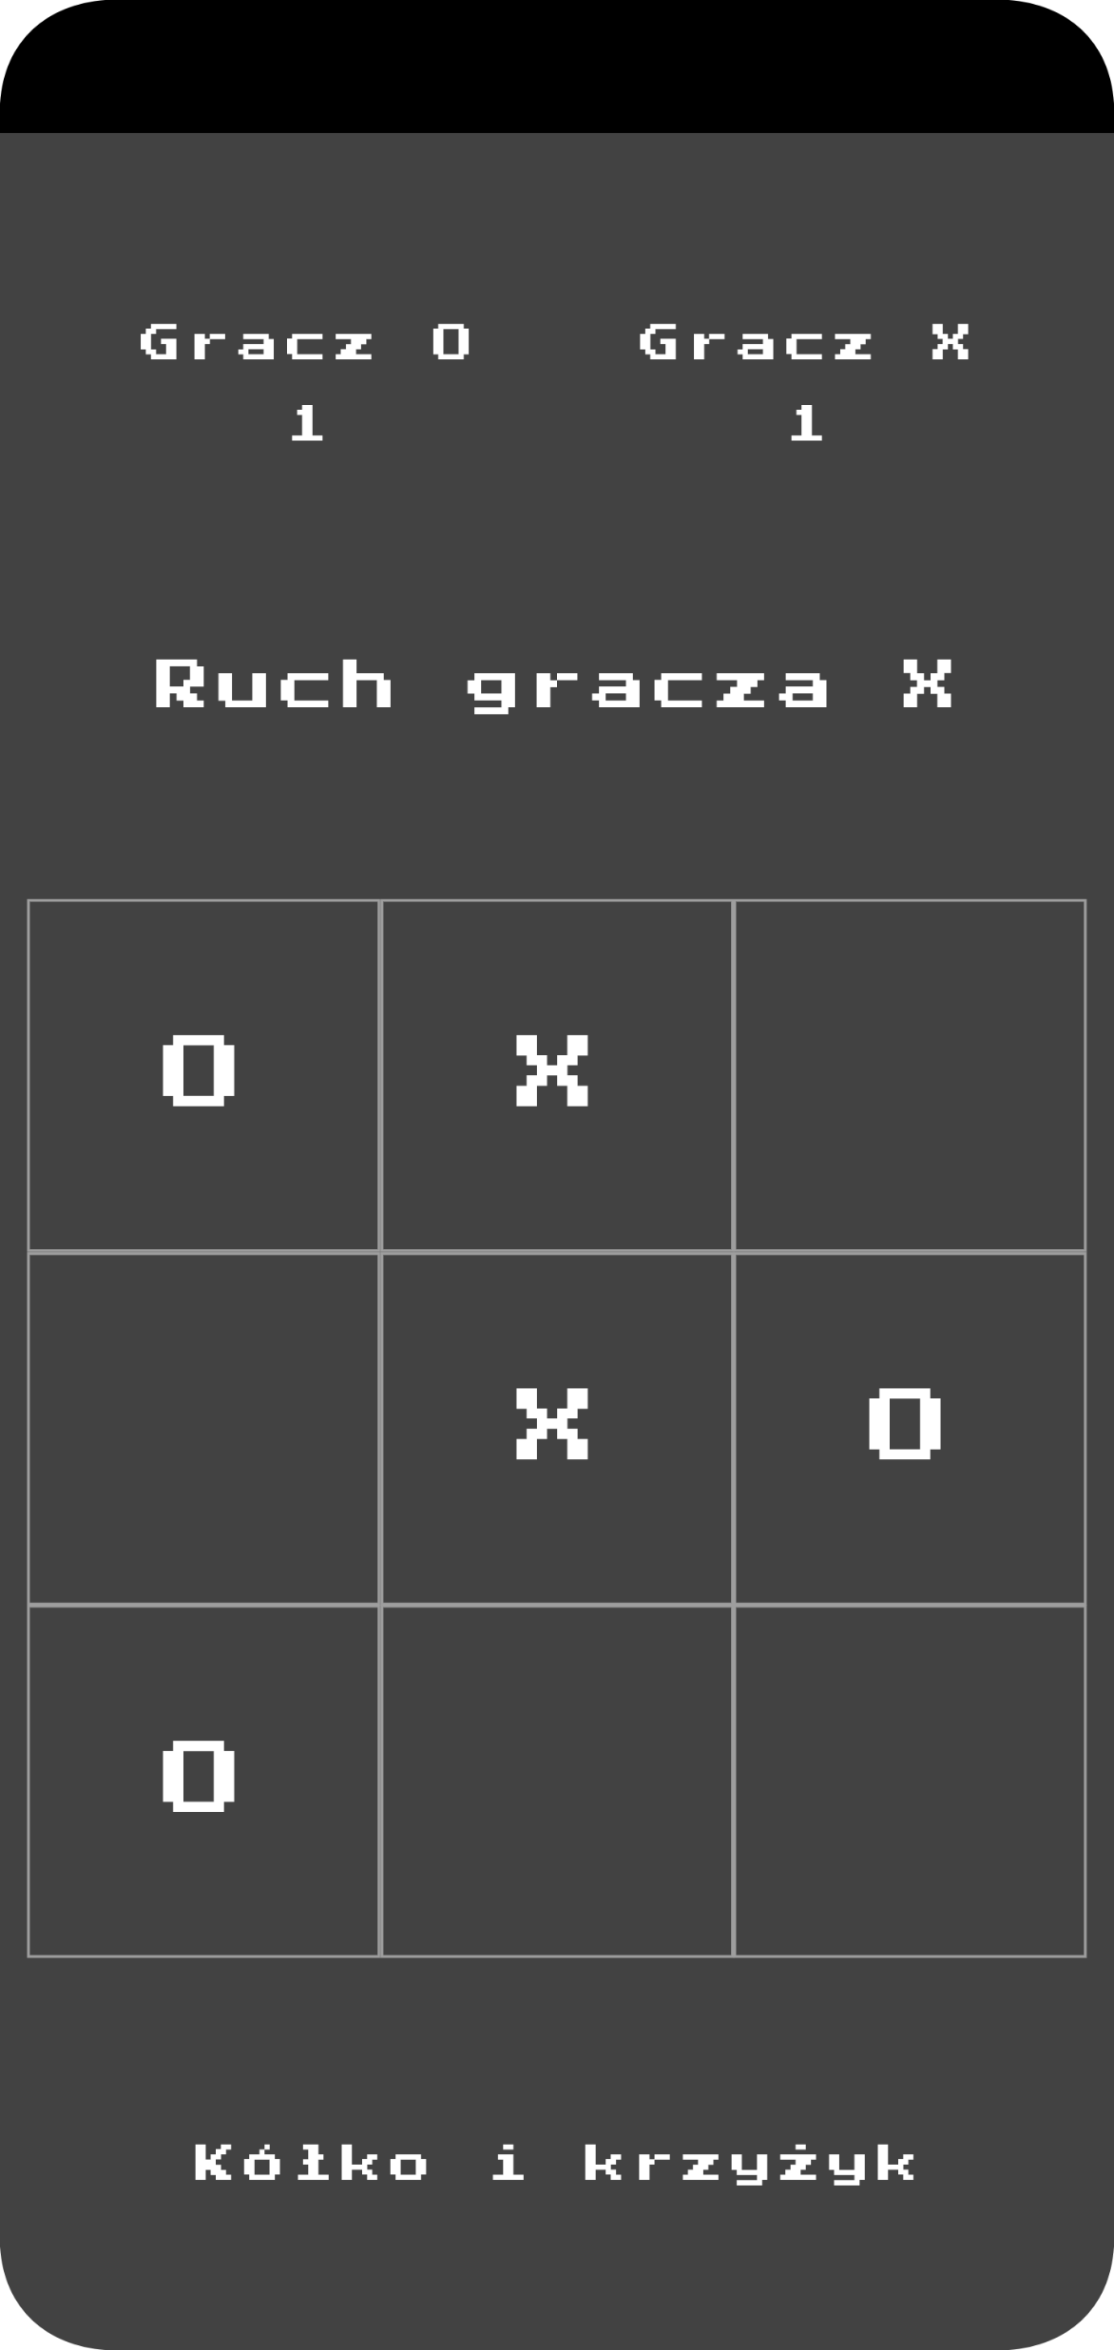
WCIĄGAJĄCE KLASYKI
KÓŁKO I KRZYŻYK

Slide 9
WCIĄGAJĄCE KLASYKI
Snake

Slide 10
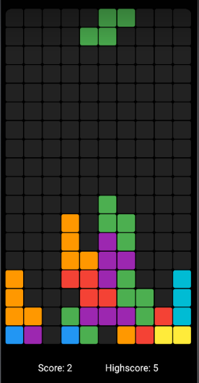
WCIĄGAJĄCE KLASYKI
Tetris

Slide 11

DLA INWESTORÓW
Wprowadzenie popupów reklamowych na kilka sekund pomiędzy grami, użytkownicy będą mogli wyłączyć reklamy opłacając wersję premium aplikacji

Slide 12
MOŻLIWOŚCI ROZWOJU
NOWE GRY
TU NIE MA
LIMITÓW
RANKINGI GRACZY
GRATYFIKACJE
DAY STREAKI
PREZENTY
POWIADOMIENIA O ZMIANACH

Slide 13

Pytania?
Kontakt
254167@student.pwr.edu.pl
259047@student.pwr.edu.pl
źródła:
https://www.independent.co.uk/advisor/vpn/screen-time-statistics
https://www.uswitch.com/broadband/studies/online-gaming statistics/#:~:text=According%20to%20online%20gaming%20statistics%2C,personal%20consoles%20to%20mobile%20phones

